Slide 1



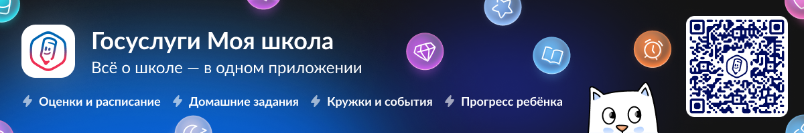
ТОР ФГИС «Моя школа» — информационная кампания по Калининградской области

Slide 2
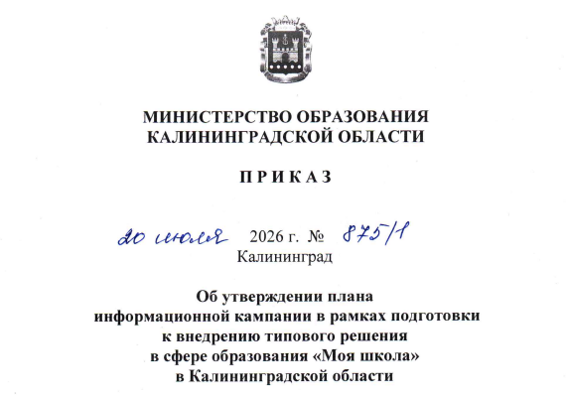
Отчёт по выполнению заданий
https://disk.yandex.ru/edit/d/v1LYOjUtuUXFpfu8-qymYyPegnqahzm72s0qoIz-cKg6b0dMWkdYdXFGQQ
1.Сведения о мобильном приложении «ЭлЖур — электронный дневник Калининграда» удалены с официального сайта;
2.Информационное сообщение о переходе на мобильное приложение «Госуслуги Моя школа» размещено;
3.Актуальные ссылки для скачивания и установки приложений размещены;
4. Актуальные ссылки для скачивания и установки приложений размещены;
5. Материал о внедрении ТОР «Моя школа» размещен на сайте + ссылка;
6. Ссылка на размещенный информационный материал + ссылка;
7. Материал о внедрении ТОР «Моя школа» размещен в "Вконтакте + ссылка;
8. Материал о внедрении ТОР «Моя школа» размещен в "Вконтакте"
МИНИСТЕРСТВО ОБРАЗОВАНИЯ КАЛИНИНГРАДСКОЙ ОЛАСТИ

Slide 3
Новость на сайте Министерства образования КО https://edu.gov39.ru/news/40866/
С 1 сентября регион переходит на использование приложения «Госуслуги Моя школа». Электронный дневник будет доступен только там.
Порядок перехода:
1. Установить приложение из официального магазина — RuStore, Google Play, AppGallery или App Store.
2. Войти с логином и паролем от Госуслуг, потребуется подтверждённая учётная запись.
3. Данные загрузятся автоматически.
<…>
Безопасность и защита данных:
Приложение разработано с соблюдением требований по защите персональных данных и безопасности несовершеннолетних:
— вход только через подтверждённую учётную запись на Госуслугах;
— поддержка стандарта контрастности и настроек, снижающих нагрузку на глаза;
— доступ к информации.
Дополнительная информация доступна на странице приложения на Госуслугах: clck.ru/3VBj7F

Slide 4
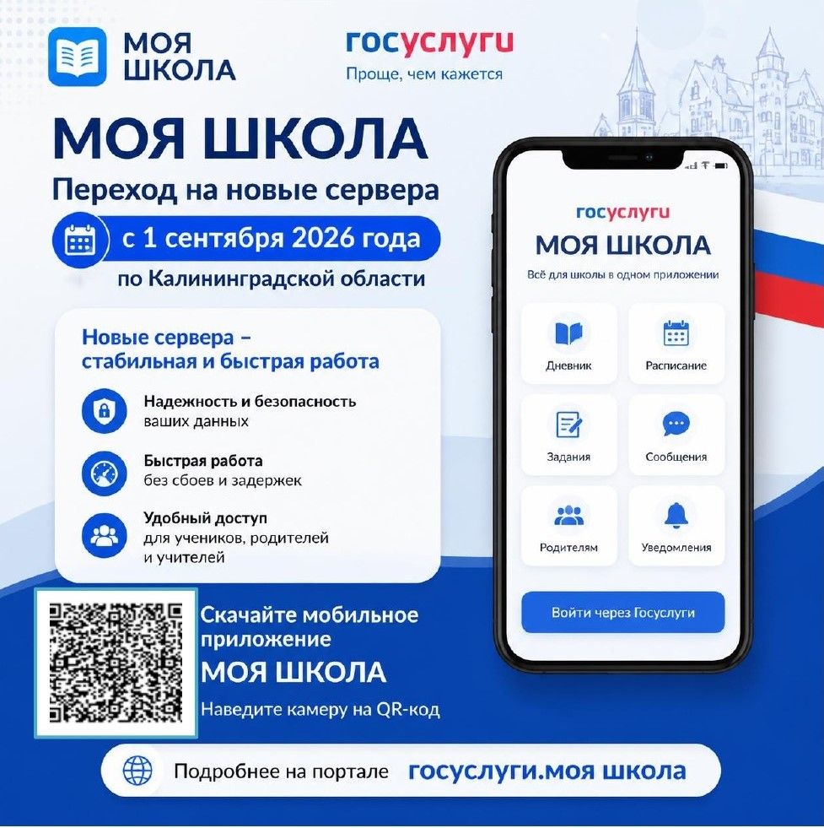
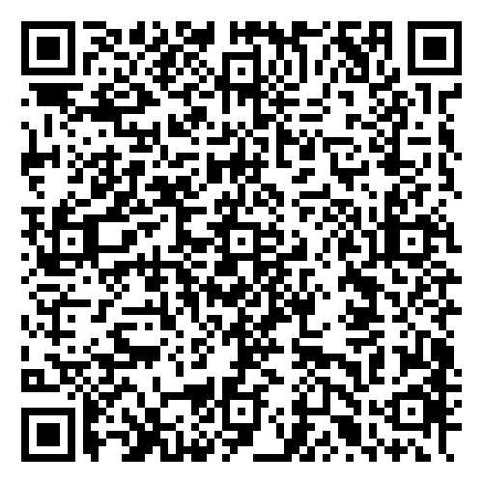
Баннер

Slide 5

Первоклассники
Инструкция
Родитель, у которого есть подтверждённая учётная запись на Госуслугах, добавляет сведения о ребёнке.
В личном кабинете на gosuslugi.ru зайдите в раздел «Документы» → «Семья и дети». Если карточки ребёнка ещё нет — добавьте её. Обязательно внесите данные свидетельства о рождении и запустите проверку (система сверит их с ЕГР ЗАГС). После проверки можно создать для ребёнка отдельную упрощённую учётную запись.
Ребёнок (если ему уже есть 14 лет) сам регистрируется на Госуслугах.
Если ребёнку меньше 14 лет, учётную запись создаёт родитель.
Ребёнок входит в «Мою школу».
Откройте веб-версию или скачайте приложение «Госуслуги Моя школа». Авторизуйтесь под своей учётной записью (для родителя) или под учётной записью ребёнка. При первой авторизации система попросит дать согласие: на обработку персональных данных, на получение сведений об успеваемости и на доступ к образовательному контенту.
Важное правило по возрасту: если ребёнку меньше 14 лет — согласие даёт родитель. Если 14 лет и больше — ребёнок может дать согласие сам. После этого нужно выбрать регион, где находится школа.

Slide 6
На сайт
С июля 2026 года школы переходят на ТОР «Моя школа».
Что меняется?
Как теперь заходить в дневник?
Что нужно сделать родителям до 1 сентября 2026 года?
Что остаётся прежним?
Ключевые функции ТОР «Моя школа»
(для всех участников образовательного процесса)
Возможности и функции приложения «Моя школа» и т.д.
Вся информация в доступе!

Slide 7

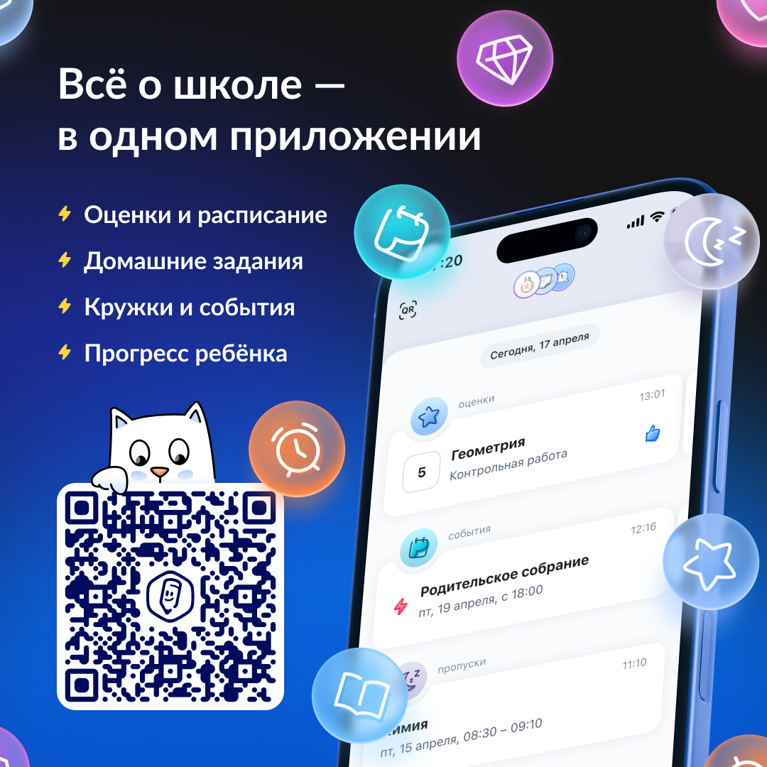
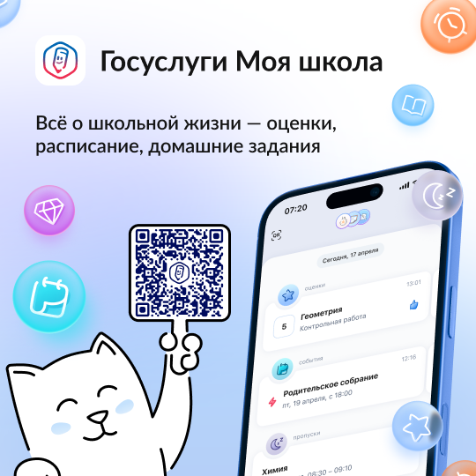
21 июля
20 августа
01 сентября

Slide 8
Ссылки и видеоконтент
Как создать учётную запись ребёнка с иностранным документом о рождении
https://www.gosuslugi.ru/help/faq/login_child/280220236
Как родителю создать учётную запись ребёнка на Госуслугах
https://www.gosuslugi.ru/help/faq/login_child/102380
https://rutube.ru/video/7aa87d0f430c17375f341c0202029e50/ (видео)
Приложение Госуслуги.Моя школа
https://rutube.ru/video/d66bdd15f74a7cd7c94df976e94b96e4/
УБ ЦОК
https://rutube.ru/video/8ff16ec96c721c6f8640b8c970dd6719/
Что такое сервис «Госуслуги Моя школа»
https://www.gosuslugi.ru/help/faq/myschool_app/711241

Slide 9
Информационная кампания (итоги)
Своевременное размещение информационных материалов на сайтах, в соц. сетях и информационных каналах МО;
Контроль за размещением информационных материалов на сайтах и информационных каналах ОО;
Заполнение сводной таблицы трекера по информационной кампании еженедельно.
https://disk.yandex.ru/edit/d/v1LYOjUtuUXFpfu8-qymYyPegnqahzm72s0qoIz-cKg6b0dMWkdYdXFGQQ
Предоставление информации для проведения родительских собраний в первых классах
Информирование родителей о необходимости регистрации в ЕСИА и создание детских учетных записей в родительских чатах.
При организации информационной кампании делаем акцент на том, что все сервисы начнут полноценно функционировать не ранее 01.09.26

Slide 10
Спасибо за внимание!

